Slide 1

基于Flask的深度学习自动化部署系统
软件工程综合实验 C组
2020年5月22日

Slide 2
评审意见汇总
向H组发出了24条文档评审意见，5条软件问题报告
向I组发出了18条文档评审意见，0条软件问题报告
收到了F组14条文档评审意见，5条软件问题报告，共改正18条，商议1条
收到了G组6条文档评审意见，2条软件问题报告，共改正7条，商议1条
感谢评审组的同学们提出的建议

Slide 3
评审检查单
序号 | 类别 | 检查项说明 | 检查要点
1 | 完整性 | 测试需求描述是否完整，无缺漏 | 文档内容是否完整，有无缺漏；
2 | 完整性 | 测试用例是否完整 | 测试项与测试用例是否一一对应； 测试项与测试用例的内容是否匹配；
3 | 完整性 | 测试用例描述是否完整 | 测试用例是否包含描述； 测试用例描述是否完整、清晰；
4 | 完整性 | 测试环境或前置条件描述是否完整 | 测试数据是否包含环境或前置条件说明； 测试用例涉及到的环境或前置条件的描述是否完整，清晰。
5 | 完整性 | 测试用例步骤是否完整 | 测试用例是否包含测试步骤； 测试用例步骤是否完整，清晰；
6 | 一致性 | 测试用例和对照表、覆盖表是否一致 | 测试用例和对照表中的测试用例是否一一对应； 覆盖表是否和对照表中的测试项一一对应；

Slide 4
评审检查单
序号 | 类别 | 检查项说明 | 检查要点
7 | 准确性 | 测试用例需求项描述是否准确 | 测试用例需求项中涉及到的术语使用是否准确； 测试用例描述是否可行；
8 | 准确性 | 测试用例的步骤描述是否准确 | 测试用例对于测试步骤的描述是否实际可行； 测试用例对于测试步骤的描述是否有顺序错误或遗漏；
9 | 准确性 | 文档中涉及到的其他文档描述是否准确 | 文档中涉及到的对本项目其他项目文档的引用，名称是否准确； 文档中对涉及到的参考文件、标准文件的信息描述是否准确； 文档中涉及到的外部链接或参考是否准确，是否可以访问；
10 | 规范性 | 文档标点符合规范 | 是否正确使用了标点符号；
11 | 规范性 | 文档章节符合规范 | 文档同级章节格式是否统一； 文档编号是否有误； 相同类别的描述格式是否一致；
12 | 规范性 | 文档图表符合规范 | 图表是否有名称； 图表是否有编号； 图表编号是否有误； 图表编号是否和文字说明一致；

Slide 5
评审检查单
序号 | 类别 | 检查项说明 | 检查要点
13 | 规范性 | 测试用例描述是否规范 | 测试用例的描述是否规范，格式是否统一；
14 | 易理解性 | 文档描述是否符合语法规范。 | 语句是否通顺，语义描述是否清晰； 是否出现错别字； 是否出现使用错误或不当的词语；
15 | 易理解性 | 各章节之间的内容是否清晰明确 | 各章节标题是否能够概括该章节内容； 各章节内容之间是否相互重叠； 章节结构安排是否清晰、得当；
16 | 易理解性 | 专用术语的解释是否完整、清晰 | 对某一个具体的专业术语的描述是否全面，阐述是否清晰；

Slide 6

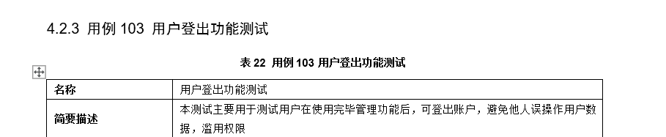
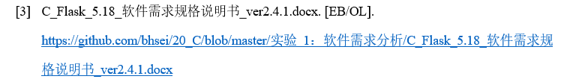
需求评审意见反馈
对F组的文档评审意见反馈
序号 | 问题位置 | 问题描述 | 严重性 | 报告人 | 处理意见 | 反馈
1 | 2.3 | 建议对测试工具进行简单介绍，如使用此测试工具的优势 | 轻微 | 洪治凑 | 建议修改 | 接受
2 | 表2 | 表述“用户注册注册反馈”有歧义 | 轻微 | 洪治凑 | 建议修改 | 接受
3 | 表2 | 部分测试点项描述缺少主语 | 轻微 | 洪治凑 | 建议修改 | 接受
4 | 表5表头 | 应为用户登出 | 轻微 | 洪治凑 | 建议修改 | 接受
5 | 6 | SRS上软件质量特征还有易用性和安全性，未在测试文档中体现 | 轻微 | 洪治凑 | 说明情况或添加 | 接受
6 | 表22 | 缺少评价准则 | 轻微 | 洪治凑 | 建议修改 | 接受
7 | 参考文献 | 建议添加最重要的参考文献——需求规格说明书 | 轻微 | 洪治凑 | 建议修改 | 接受
8 | 修订记录 | 缺少审核人 | 轻微 | 洪治凑 | 建议修改 | 接受

Slide 7
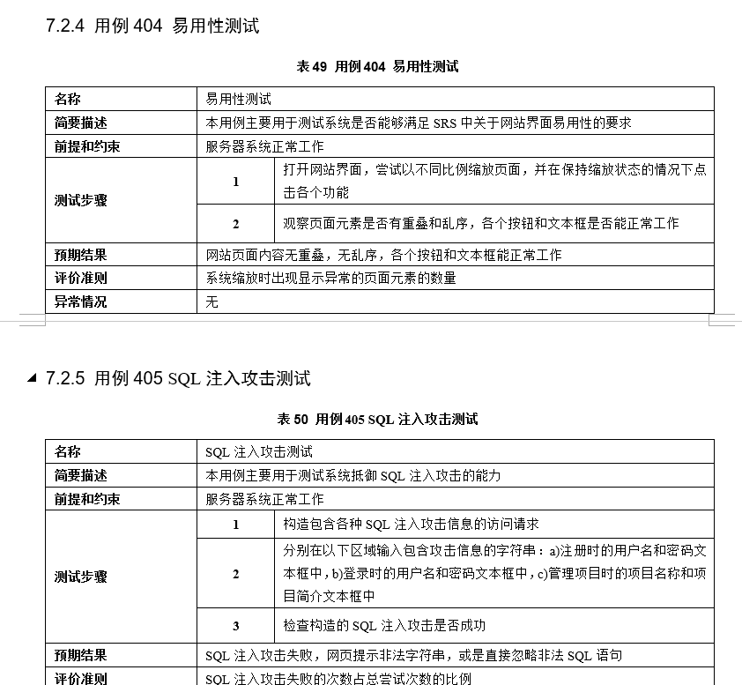
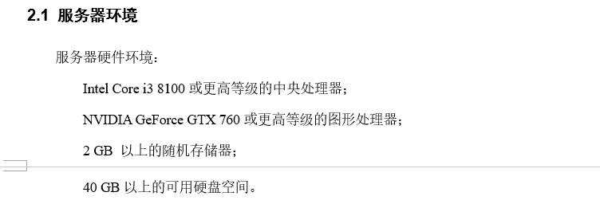
需求评审意见反馈
序号 | 问题位置 | 问题描述 | 严重性 | 报告人 | 处理意见 | 反馈
9 | 表3 | 评价标准不够具体，“直观引导”无法定义，缺少严谨 | 轻微 | 洪治凑 | 建议修改 | 接受
10 | 3.2 | 建议像3.1表2中的类型分类中分小节1、账户管理测试2、项目管理测试……描述，而不是一下子列出十几张表 | 轻微 | 洪治凑 | 建议修改 | 接受
11 | 全文 | 英文数字字体建议使用Times New Roman | 轻微 | 洪治凑 | 建议修改 | 接受
12 | 2.1 | 仅列出最低配置？环境是否缺少以上两个字 | 轻微 | 洪治凑 | 建议修改 | 接受
13 | 2.3 | 后面用例体现不出所谓“正常情况和异常情况下的用例” | 轻微 | 洪治凑 | 建议修改 | 接受
14 | 2.3 | 软件质量特征测试环节后面出现的易用性、安全性未在此处提及 | 轻微 | 洪治凑 | 建议修改 | 接受

Slide 8
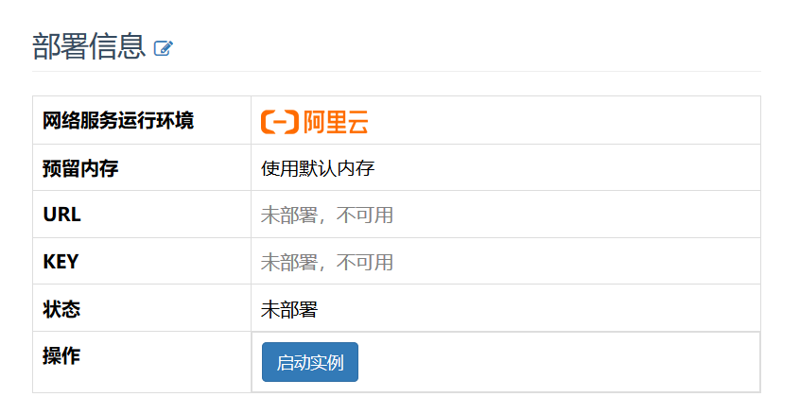
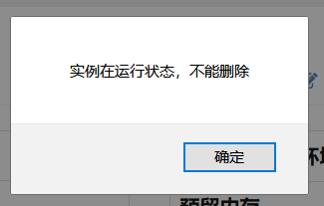
需求评审意见反馈
对F组报告的软件问题答复
序号 | 测试步骤 | 预期结果 | 实际结果 | 备注 | 反馈
1 | 用户注册页面，输入不符合注册要求长度的用户名和密码 | 注册不通过 | 注册成功 |  | 商议
2 | 用户注册页面，输入不合法的用户邮箱，比如 text@test | 注册不通过 | 注册成功 |  | 已修改
3 | 导入模型页面选择cpkt样例模型进行导入 | 成功导入 | 导入失败，报错：“服务器错误，请检查参数” |  | 已修改
4 | 未部署模型的情况下更新PB模型参数 | 显示未部署条件下的信息 | “部署信息”栏URL字段显示了不合法的URL，见附件 | 问题页面链接：http://39.97.219.243:4998/model/view/104 | 已修改
5 | 在有实例正在运行时，选择删除项目 | 提示有实例正在运行 | 显示“请求超时” |  | 已修改

Slide 9
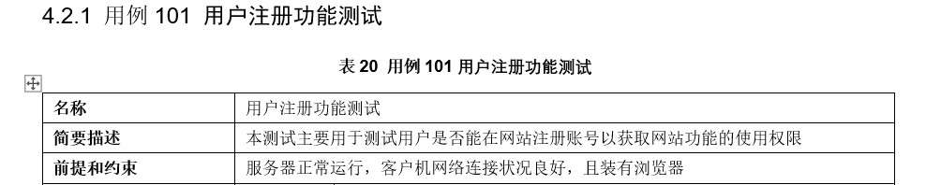
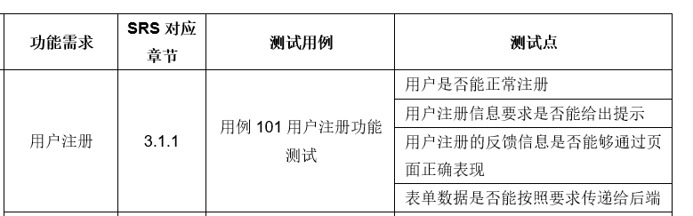
需求评审意见反馈
对G组的文档评审意见反馈
序号 | 问题位置 | 问题描述 | 严重性 | 报告人 | 处理意见 | 反馈
1 | 3.2.14 | 预期结果中步骤3步骤4指代不太明了 | 轻 | 马广洲 | 改为测试步骤3，测试步骤4 | 接受
2 | 3.2.15 | 预期结果中步骤二指代不明了 | 轻 | 马广洲 | 改为测试步骤2 | 接受
3 | 4.2.1 | 前提和约束条件 | 中等 | 马广洲 | Flask应为服务器端需要安装的插件，客户端是不是应该为网络连接状况一类的描述 | 接受
4 | 4.2.2 | 评价准则 | 轻 | 马广洲 | “判断“改为“验证”是不是更为准确 | 接受
5 | 参考文献 | 参考文献 | 轻 | 马广洲 | 参考文献是不是可以另起一页 | 商议
6 | 4.1测试需求表19功能需求测试用例与需求文档对应表 | “用户注册注册反馈是否能够正确通过页面反馈”中搭配不当。反馈……..通过反馈感觉这一表述不当。 | 轻微 | 牟秋宇 | 用户注册反馈是否能够正确通过页面表现出来。 | 接受

Slide 10
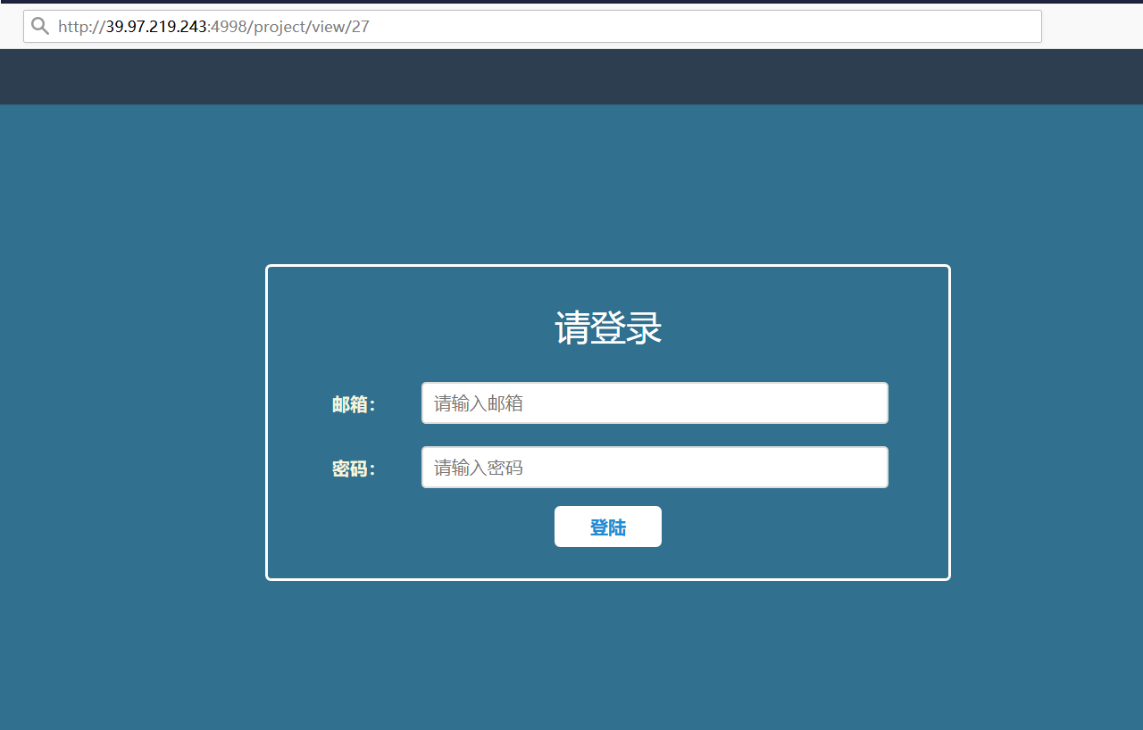
需求评审意见反馈
对G组报告的软件问题答复
序号 | 测试步骤 | 预期结果 | 实际结果 | 备注 | 反馈
1 | 1、用户登录邮箱：af@qq.com 密码：1111aaaa 2、选择查看项目test1 3、得到当前url：http://39.97.219.243:4998/project/view/27 4、用户注销 5、浏览器键入http://39.97.219.243:4998/project/view/27 6、执行删除模型 | 删除失败 | 删除成功 | 未登录的用户只需更换url中的id在可以随便删除其他用户的模型。 | 已修改
2 | 1、用户登录邮箱：af@qq.com 密码：1111aaaa 2、选择查看项目test1 3、得到当前url：http://39.97.219.243:4998/project/view/27 4、用户注销 5、浏览器键入http://39.97.219.243:4998/project/view/27 6、选择导入模型 7、导入测试用例提供的模型 8、选择导入 | 导入失败 | 导入成功 | 未登录的用户只需更换url中的id就可以给其他任意用户添加模型 | 已修改

Slide 11
基于Flask的深度学习自动化部署系统
谢谢

